Slide 1
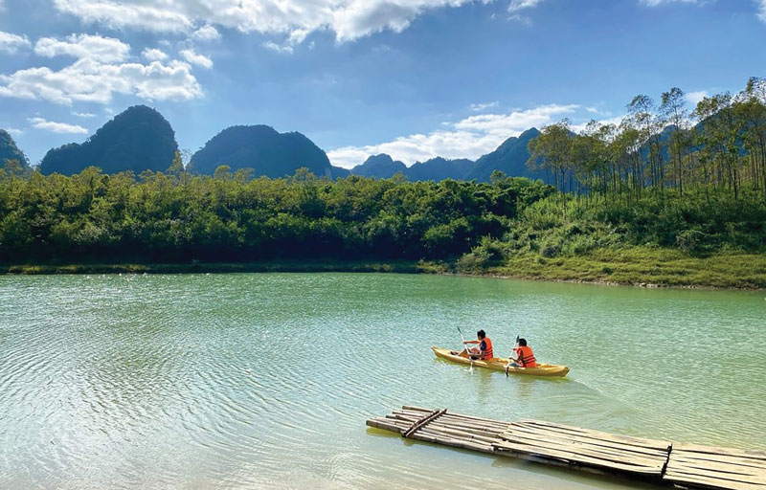

Lắng nghe và cảm nhận bài hát “Non nước hữu tình” – Nhạc sĩ Thanh Sơn

Slide 2
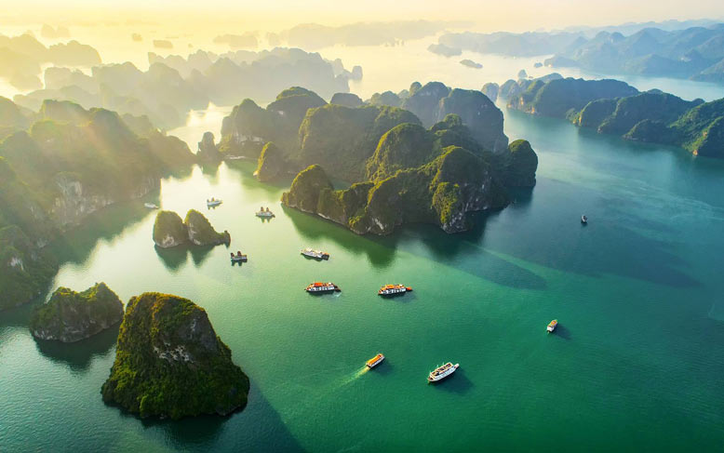
CHỦ ĐỀ 7
EM VỚI THIÊN NHIÊN VÀ MÔI TRƯỜNG
TIẾT 75 – HĐGDTCĐ:
KHÁM PHÁ CẢNH QUAN THIÊN NHIÊN

Slide 3
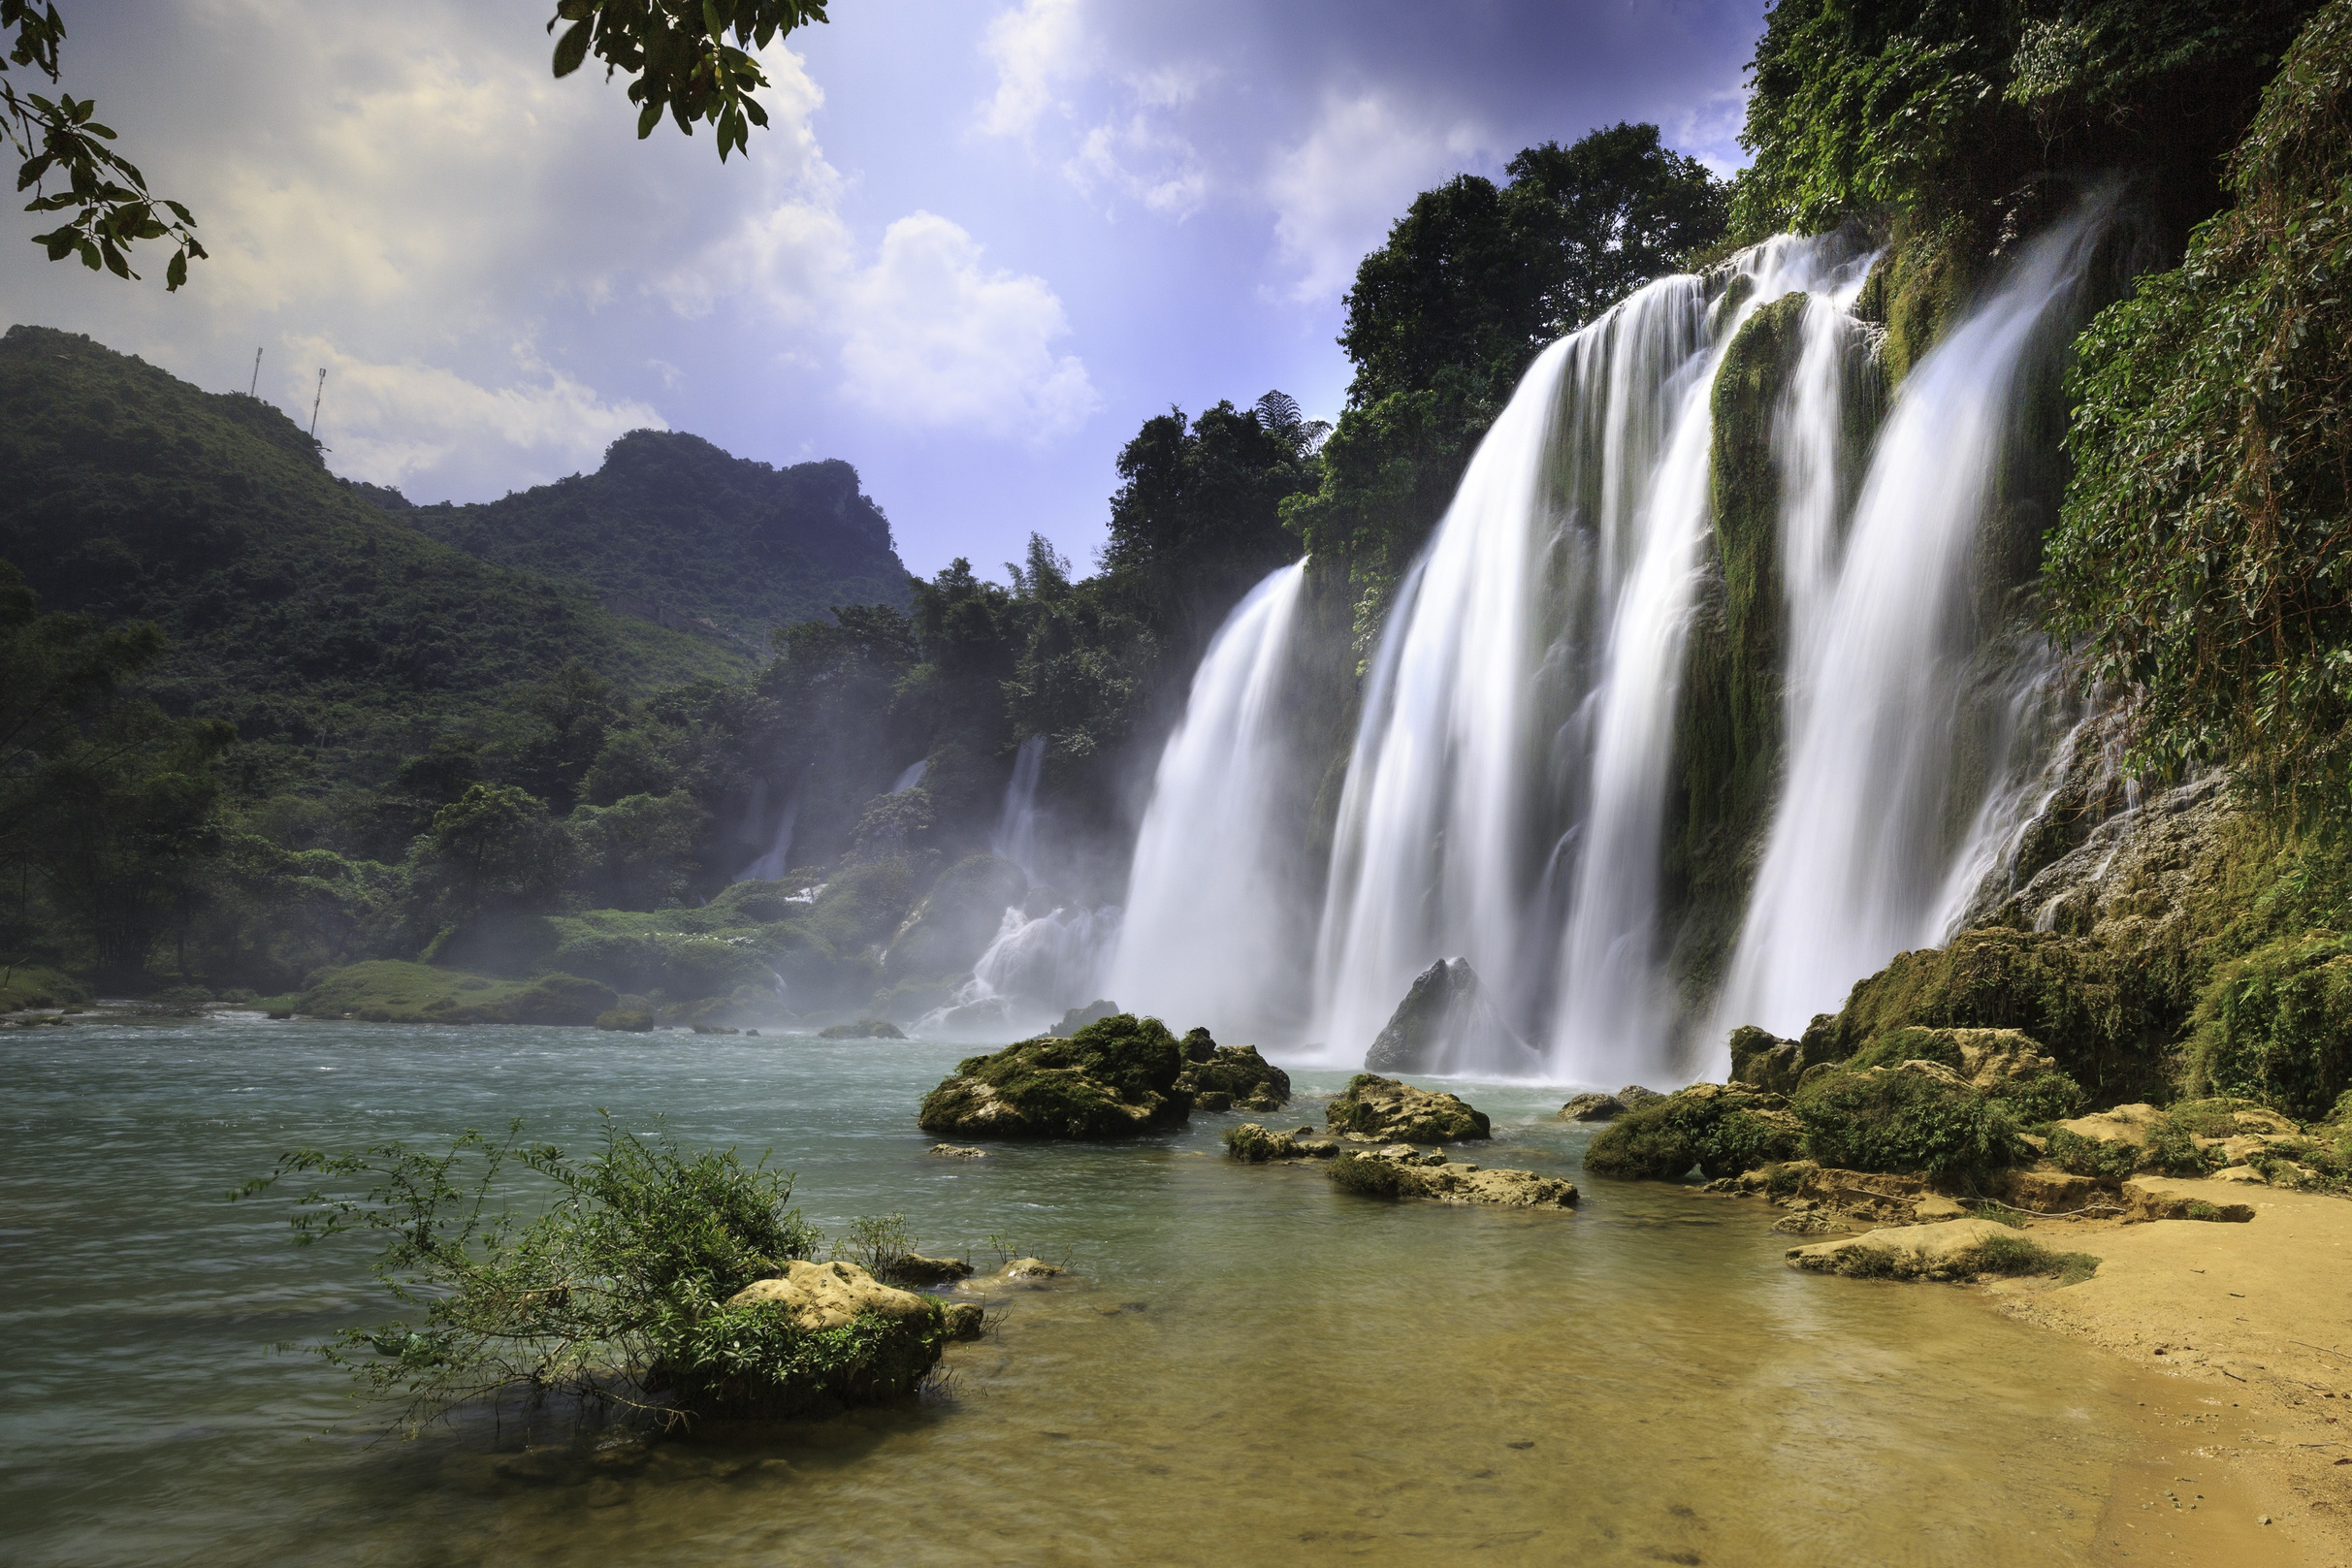
HOẠT ĐỘNG 1: TÌM HIỂU NHỮNG CẢNH QUAN THIÊN NHIÊN CỦA QUÊ HƯƠNG, ĐẤT NƯỚC

Slide 4
01
Tên cảnh quan thiên nhiên trong các bức ảnh;
THẢO LUẬN NHÓM
02
Cảnh quan thiên nhiên đó ở đâu?
03
Quê hương em có những cảnh quan thiên nhiên nào?
HS quan sát các ảnh về cảnh quan thiên nhiên của quê hương đất nước trong SGK. Sau đó, thảo luận với bạn theo các gợi ý:
04
Em yêu thích nhất cảnh quan thiên nhiên nào? Hãy mô tả cảnh quan thiên nhiên mà em yêu thích nhất.
05
Nêu cảm nhận của em về cảnh quan thiên nhiên trong bức ảnh và tranh thiên nhiên của quê hương em?

Slide 5
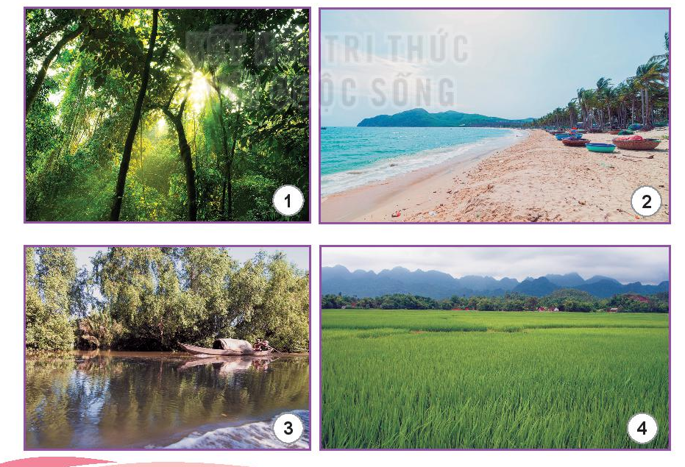
1. Rừng
2. Biển
3. Sông
4. Cánh đồng lúa

Slide 6
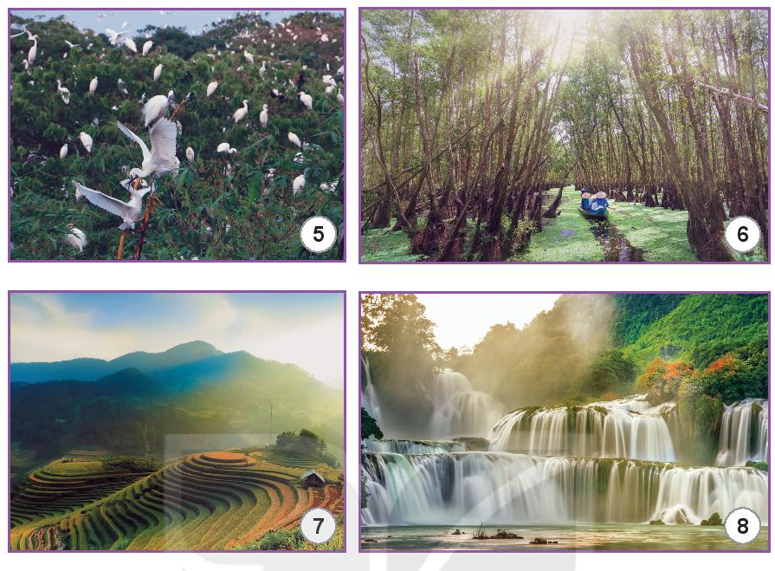
6. Rừng ngập mặn
5. Vườn quốc gia
7. Ruộng bậc thang
8. Thác nước

Slide 7
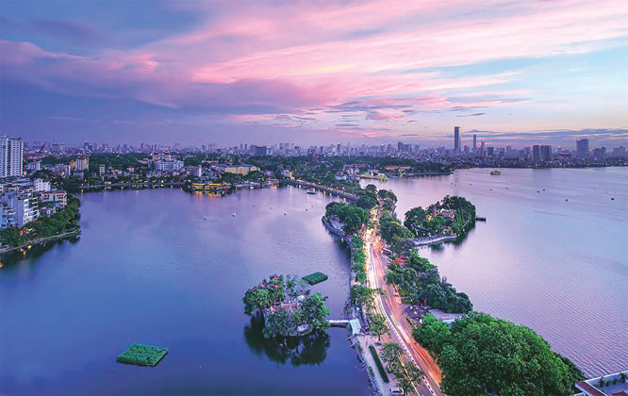
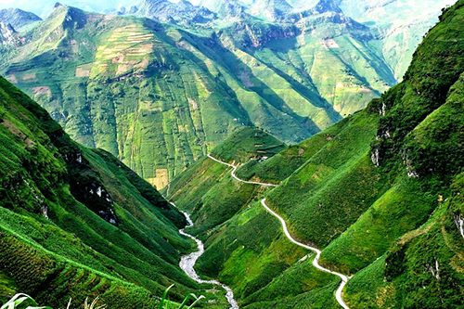
Đất nước Việt Nam còn có những cảnh quan khác:
Hồ (Hồ Tây)
Đồi núi (Tây Bắc)

Slide 8
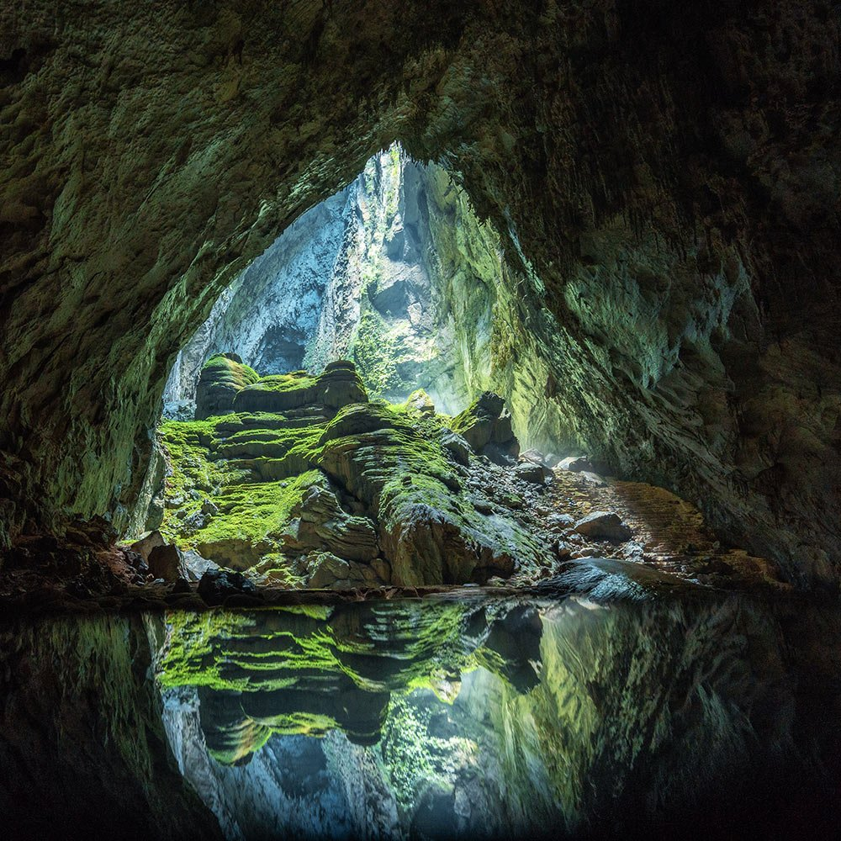
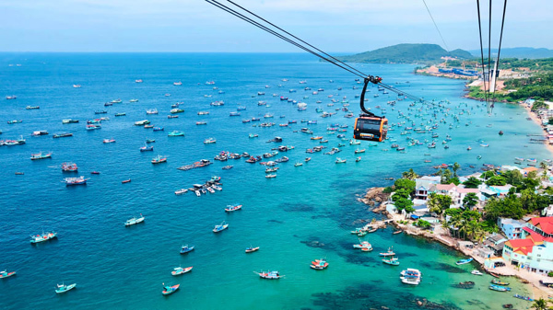
Hang động
(Sơn Đòong)
Đảo, quần đảo
(Đảo Phú Quốc)
Vũng, vịnh
(Vịnh Hạ Long)

Slide 9

Em hãy kể tên một số biển nổi tiếng ở Việt Nam
Biển Nha Trang, biển Sầm Sơn, biển Đồ Sơn,...
Em hãy kể tên một số vườn quốc gia ở Việt Nam
Phong Nha (Kẻ Bàng), Cúc Phương, Tam Đảo, Cát Tiên, Xuân Sơn…)
Kể tên một số hang động mà em biết
Tràng An (Ninh Bình), Sơn Đoòng, Đầu Gõ (Quảng Ninh), Hang Múa (Ninh Bình)...
Em hãy kể tên một số đảo
Đảo Bà Lụa (Kiên Giang), Cù Lao Chàm, Đảo Phú Quý, Đảo Cô Tô, Đảo Phú Quốc, đảo Lý Sơn…)

Slide 10
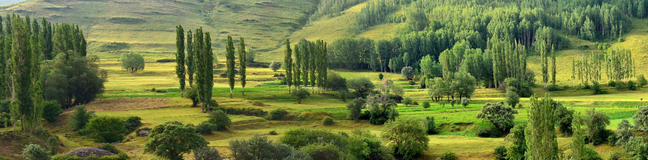
KẾT LUẬN
Môi trường tự nhiên là một phần không thể thiếu đối với sự sống của con người. Mỗi miên quê hương, đất nước đêu có những cảnh quan thiên nhiên tươi đẹp nổi tiếng, thu hút nhiêu khách du lịch trong và ngoài nước .
Cảnh quan thiên nhiên là niêm tự hào, là món quà vô giá mà thiên nhiên ban tặng nên chúng ta cẩn trân trọng và bảo vệ.
Mỗi chúng ta hãy tự khám phá để có nhiêu hiểu biết hơn về cảnh quan thiên nhiên của đất nước, quê hưởng mình.

Slide 11

LUYỆN TẬP

Slide 12
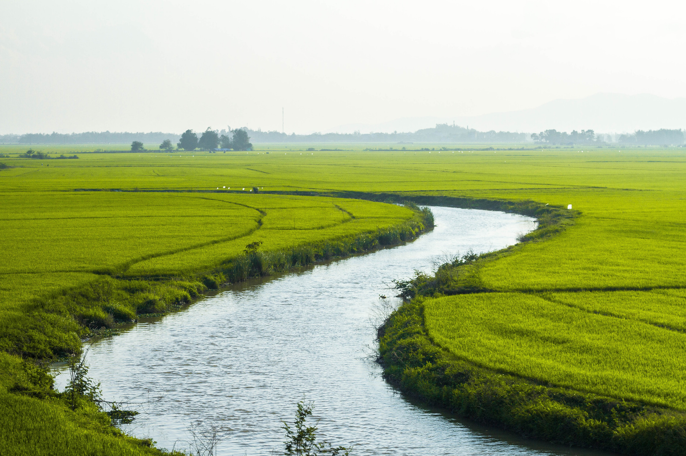

VẼ TRANH HOẶC VIẾT BÀI GIỚI THIỆU VỀ CẢNH ĐẸP QUÊ HƯƠNG EM
Hãy lựa chon một trong hai hình thức: vẽ tranh hoặc viết một bài giới thiệu ngắn về một cảnh đẹp quê hương mà em yêu thích
Giới thiệu ý tưởng của em về bức tranh hoặc bài viết về cảnh đẹp quê hương

Slide 13

Tiếp tục hoàn thiện bức tranh hoặc bài giới thiệu của mình về cảnh đẹp quê hương.
Chia sẻ với cha mẹ và người thân về bức tranh hoặc bài giới thiệu em đã thự hiện
VẬN DỤNG
Sưu tầm, tìm hiểu những bài hát, bài thơ, bài báo, tranh, ảnh về những cảnh quan thiên nhiên của quê hương, đất nước.

Slide 14
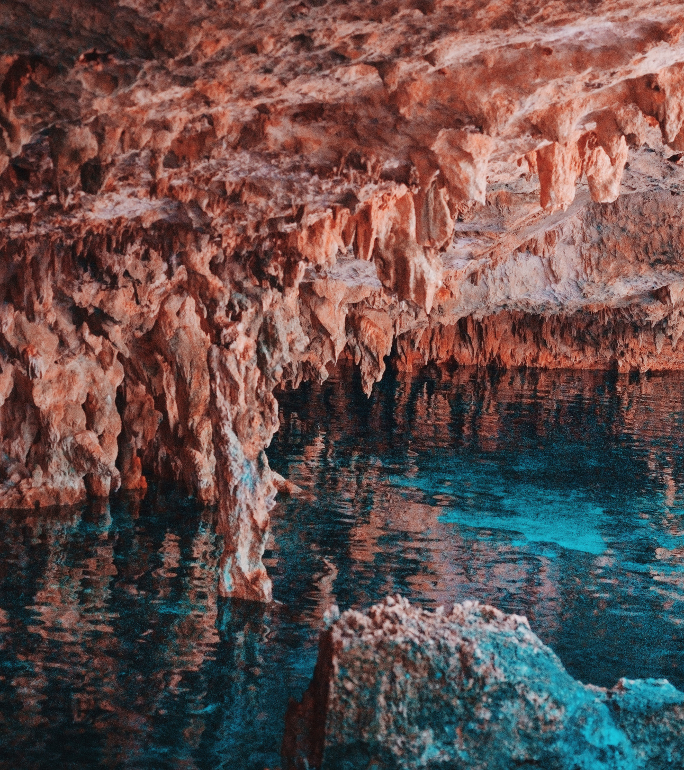
KẾT LUẬN CHUNG
Đất nước, quê hương chúng ta rất đẹp với nhiễu cảnh quan thiên nhiên nổi tiếng. Tự hào về đất nước, quê hương, mỗi chúng ta cần tham gia chăm sóc, tôn tạo để góp phần làm cho cảnh quan thiên nhiên của quê hương, đất nước ngày càng phát triển và trường tồn.

Slide 15

HƯỚNG DẪN VỀ NHÀ
01
Ôn tập lại bài học
Chia sẻ lại bài học cho gia đình, bạn bè
02
Chuẩn bị tiết học sau: Ứng phó với biến đổi khí hậu
03

